Slide 1

AGCMF.05 (v3)
F.A. 30/05/2024

Slide 2

Informe: Agendamiento de agosto 2026 a
Nivel Nacional
AGCMF.05 (v3)
F.A. 30/05/2024

Slide 3

AGENDAMIENTO DE CITAS A NIVEL NACIONAL – AGOSTO 2026
El presente informe presenta el análisis del comportamiento del agendamiento correspondiente al mes de agosto de 2026.
Durante este período, se habilitaron 33.643 citas a nivel nacional para la atención de trámites de Extranjería, Verificaciones y Reexpedición de PPT. Esta cifra representa una disminución del 15,60% en comparación con el número de citas ofrecidas en el mes anterior.
Del total disponible, se programaron 15.862 citas, para todos los trámites a nivel nacional.
En el mes de julio, se evidenció que los trámites con mayor programación a nivel nacional fueron:
Cédula de extranjería con 4.704 citas programadas de 6.377 que se dispuso como disponibles.
Salvoconducto con 3.110 citas programadas de 5.238 que se dispuso como disponibles.
Certificado de movimiento migratorios con 2.080 citas programadas de 4.178 que se dispuso como disponibles.
Mientras que los trámites con menor programación a nivel nacional fueron:
Registro menor a 7 años con 115 citas programadas de 2.293 que se dispuso como disponible.
Atención SIRE con 164 citas programadas de 447 que se dispuso como disponibles.
Proceso Administrativo con 864 citas programadas de 1.332 que se dispuso como disponible.
Agendamiento dispuesto a la ciudadanía: 33.643

Slide 4
AGENDAMIENTO DE CITAS POR GRUPO DE TRÁMITES – AGOSTO 2026
Resumen de agendamiento agosto 2026 a nivel nacional por grupo de trámites
Mes | No. de citas dispuestas a la ciudadanía | No. de citas agendadas por la ciudadanía
Agosto | 33.645 | 15.862
Total de agendamiento 18.086
Total de agendamiento 13.750
Total de agendamiento 1.809

Slide 5
AGENDAMIENTO DISPUESTO POR CFSM PARA AGOSTO 2026
Al analizar el número de citas asignadas a la ciudadanía para el mes de agosto de 2026 por punto de atención para todos los trámites, se evidenció que los Centros Facilitadores de Servicios Migratorios (CFSM) con mayor demanda de trámites se mantienen con respecto al mes anterior. Estos son:
Bogotá, con una programación del 97,83% en la programación de las citas habilitadas para esta ciudad.
Medellín, con una programación del 94,50% de las citas habilitadas para esta ciudad.
Cali, con una programación del 90,28% de las citas habilitadas para esta ciudad.
Estos puntos concentran aproximadamente el 24,23 % del total de agendamientos a nivel nacional para todos los trámites:
Cédula de Extranjería
Registro de Visa
Certificado de Movimientos Migratorios
Salvoconducto
Duplicado PPT – Pérdida y Hurto
PEP Tutor
Reexpedición PPT por corrección de información
Proceso Administrativo Persona natural o jurídica
Atención SIRE
Total de agendamiento dispuesto a la ciudadanía para el mes de agosto: 33.643

Slide 6
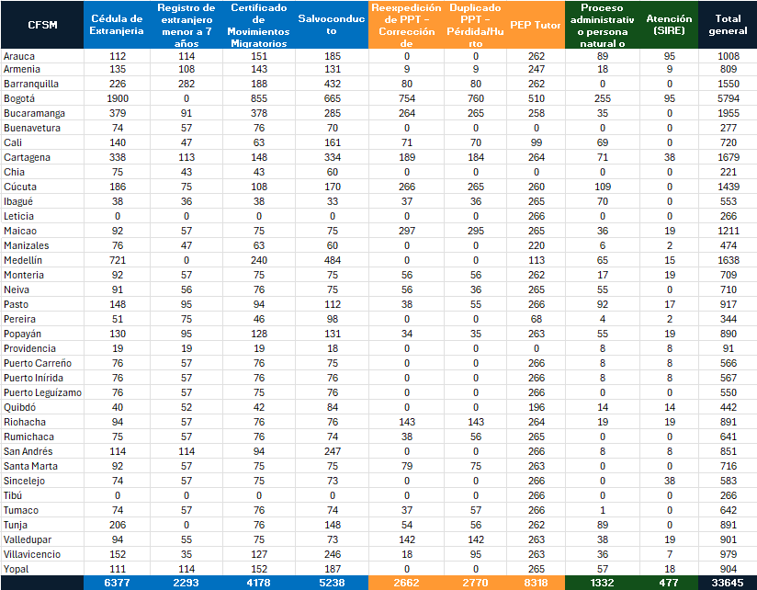
AGENDAMIENTO DISPONIBLE POR TRÁMITE EN LOS CFSM – AGOSTO 2026
Número de citas dispuestas a la ciudadanía para el mes de agosto por trámites de Extranjería, Reexpedición PPT y Verificaciones:

Slide 7
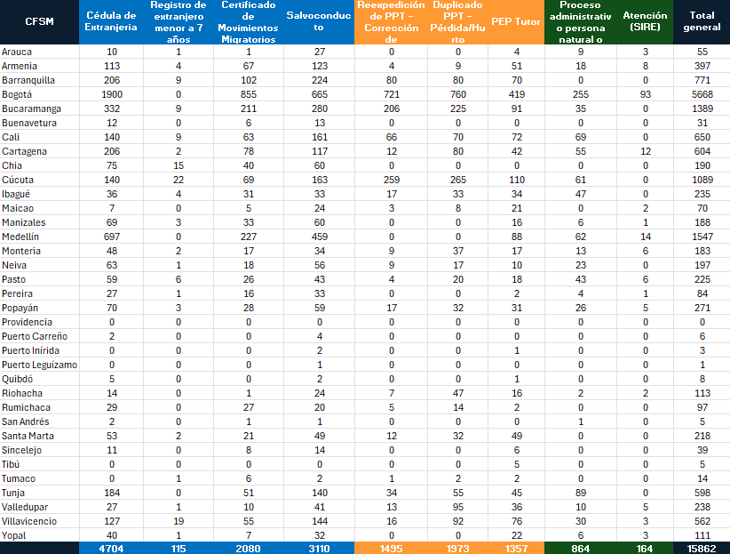
CITAS AGENDADAS POR TRÁMITE EN LOS CFSM – AGOSTO 2026
Número de citas programadas por la ciudadanía para el mes agosto de por trámites de Extranjería, Reexpedición PPT y Verificaciones:

Slide 8
CONCLUSIONES DEL AGENDAMIENTO MENSUAL – AGOSTO 2026
Durante agosto de 2026 se dispusieron 33.643 citas a nivel nacional para los trámites de Extranjería, Verificaciones y Reexpedición de PPT, de las cuales se agendaron 15.862 citas, manteniéndose una capacidad disponible de 17.781 cupos.
En comparación con el mes anterior, se presentó una disminución del 15,60% en la oferta de citas, situación que impactó el volumen total de agendamientos a nivel nacional.
Como aspecto positivo para el fortalecimiento de la capacidad operativa institucional, durante agosto se realizó la apertura del Centro Facilitador de Servicios Migratorios de Chía, ampliando la cobertura de atención y generando una nueva alternativa para los usuarios de la región y municipios aledaños
La reducción en la disponibilidad de citas obedeció a factores externos. De manera particular, el terremoto ocurrido el 10 de agosto de 2026 obligó al cierre temporal de seis Centros Facilitadores de Servicios Migratorios (CFSM) (Armenia, Cali, Manizales, Medellín, Pereira y Quibdó), afectando la capacidad instalada para la atención y la habilitación de citas durante el período.
Los trámites con mayor nivel de agendamiento fueron Cédula de Extranjería, Salvoconducto y Certificado de Movimientos Migratorios, evidenciando que continúan siendo los servicios con mayor demanda por parte de la ciudadanía.
Los trámites con menor nivel de programación correspondieron a Registro de Menor de 7 años, Atención SIRE y Proceso Administrativo, lo que refleja una menor demanda relativa frente a otros servicios misionales.
Los CFSM de Bogotá, Medellín y Cali mantuvieron los mayores niveles de ocupación de citas habilitadas, concentrando aproximadamente el 24,23% de los agendamientos nacionales, lo que reafirma su importancia dentro de la operación del servicio migratorio.
A pesar de las afectaciones generadas por el evento sísmico y el cierre temporal de seis centros facilitadores, la entidad logró mantener la prestación del servicio de agendamiento a nivel nacional, garantizando la continuidad de la atención mediante la oferta de más de treinta y tres mil citas durante el mes

Slide 9
RECOMENDACIONES
Reportar al Grupo de Atención y Relacionamiento con la Ciudadanía cualquier novedad, inquietud o inconsistencia asociada al funcionamiento de la plataforma de agendamiento, con el fin de gestionar las acciones correspondientes de manera oportuna.
Realizar campañas informativas a través de canales institucionales y redes sociales para informar sobre disponibilidad de citas y horarios de atención
Garantizar que la información suministrada a la ciudadanía sea precisa, completa y veraz, respondiendo de manera efectiva a cada solicitud.
Capacitar continuamente a los equipos de trabajo para asegurar una comunicación asertiva y alineada con los estándares de calidad institucional.

